Slide 1
Sample App 스토리보드
문서 버전 | v.1.0
문서 구분 | STORY BOARD
훈련과정명 | 안드로이드 웹앱 콘텐츠 개발자 양성 | 작성자 | 조영곤

Slide 2
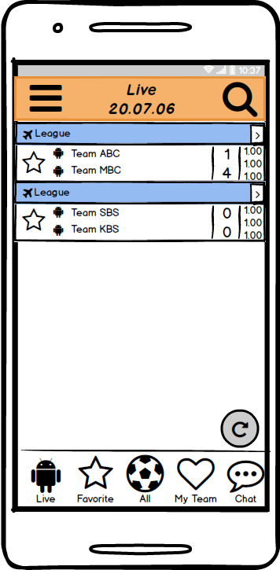
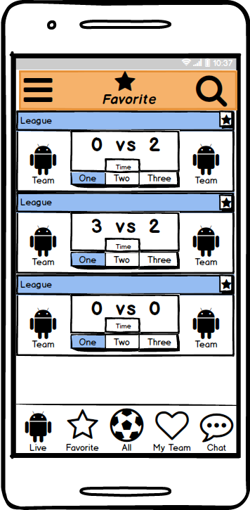
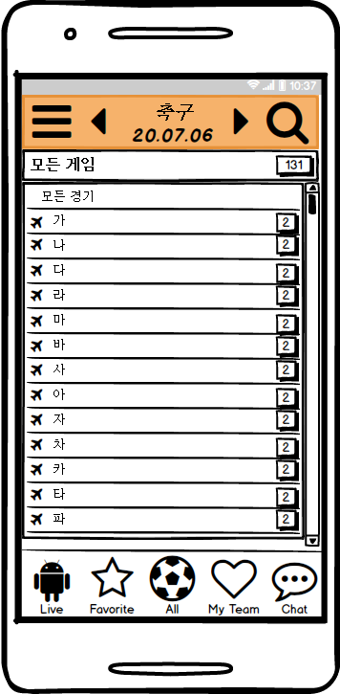
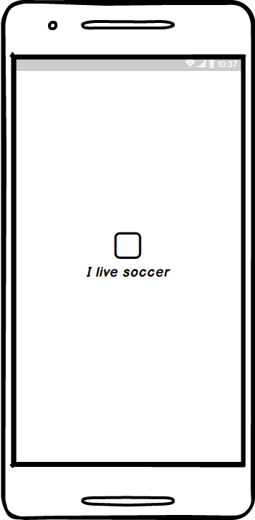
메인화면
화면설명
현재 진행중인 축구 경기 및 스코어를 확인 가능하고 선택하면 경기의 상세한 내용까지 확인 가능하다.
화면설명
즐겨찾기 기능 내가 즐겨찾기 설정한 경기들만 모아서 한눈에 볼수 있는 화면이다.
화면설명
오늘 24내에 시작하는 모든 경기를 리그 이름순으로 나열하여 확인할 수 있는 화면이다.
화면설명
어플 실행시 인트로 화면이다.

Slide 3
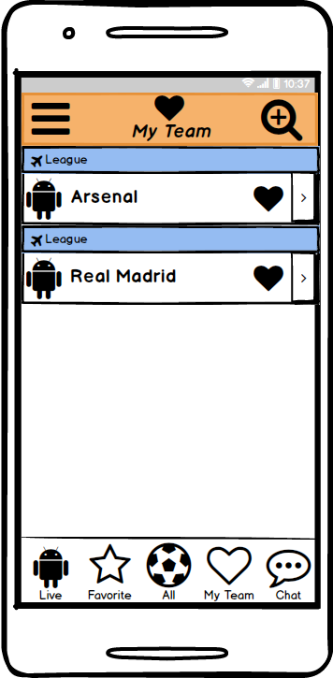
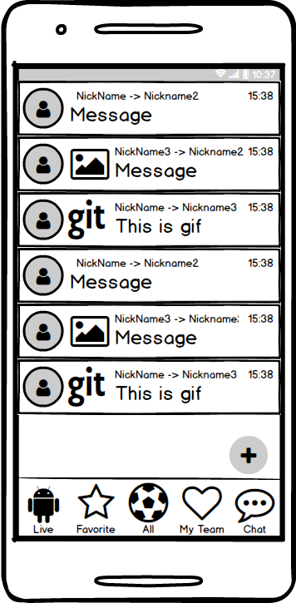
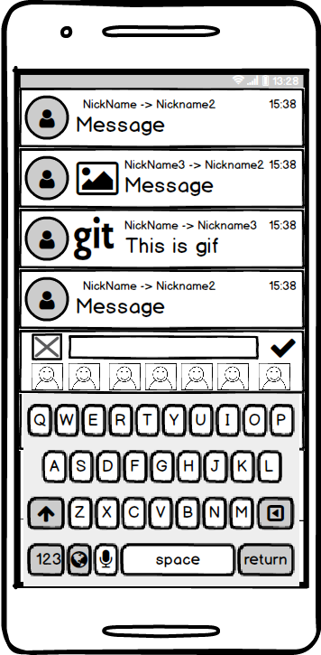
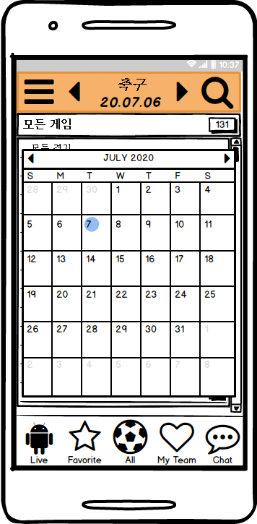
메인화면
화면설명
나의 팀을 설정하여 볼수 있는 화면이다.
화면설명
사용자들끼리 채팅이 가능한 화면이다.
화면설명
채팅 화면에서 버튼을 누르면 소프트 키패드가 활성화된 화면이다.
화면설명
오늘 말고 원하는 날짜로 이동하여 경기 결과나 일정을 확인할수 있도록 날짜를 이동할수 있는 화면이다.

Slide 4
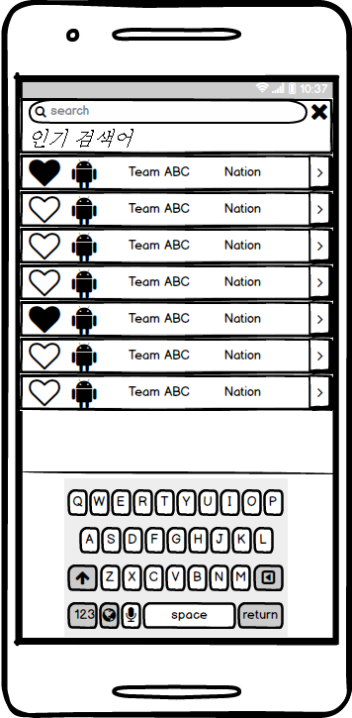
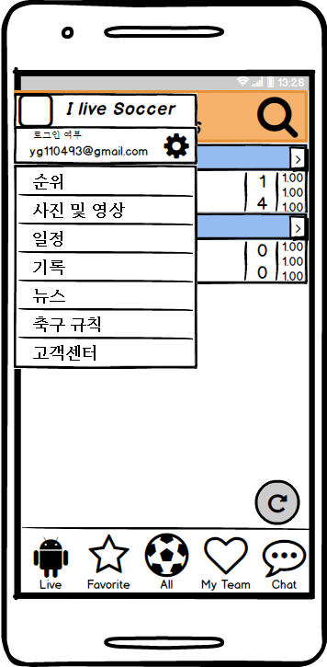
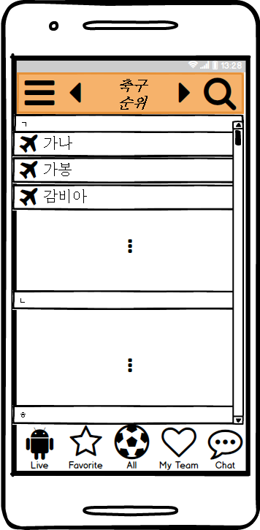
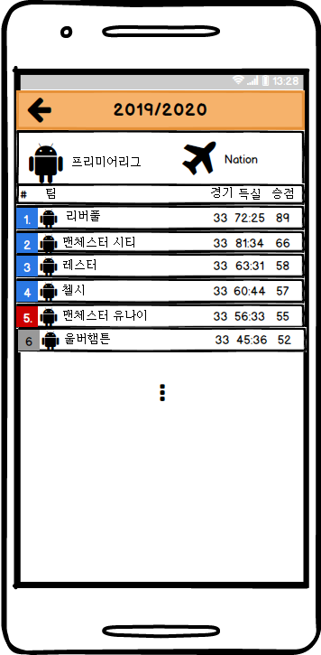
메인화면
화면설명
메인화면에서 돋보기 버튼을 눌렀 을때 나타나는 화면이다.
화면설명
추가적으로 더 많은 정보를 찾아볼수 있는 메뉴화면이다.
화면설명
메뉴버튼에서 순위를 눌렀을때 확인하고 싶은 리그의 나라를 선택하는 화면이다.
화면설명
원하는 나라를 선택했을때 넘어오는 화면이다.

Slide 5
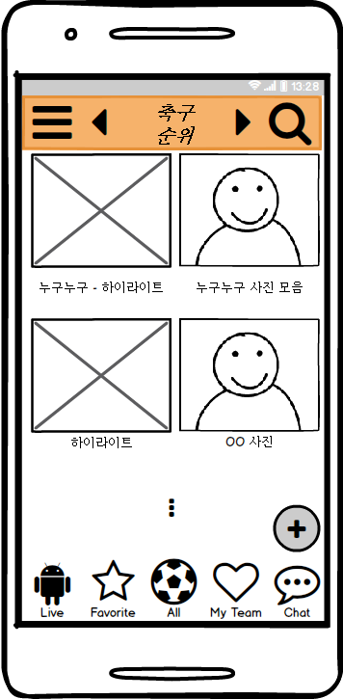
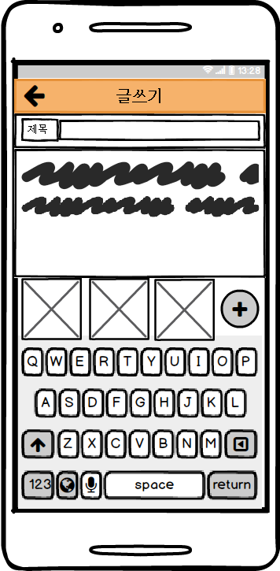
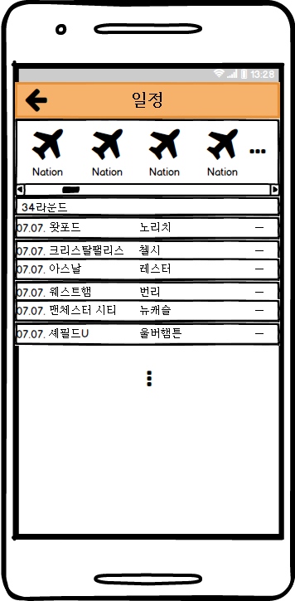
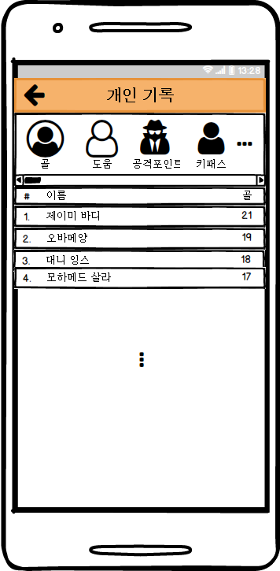
메인화면
화면설명
메뉴 화면 중 사진 및 영상 화면이다.
화면설명
사진 및 영상 화면에서 개인이 사진이나 영상을 올릴수 있기 때문에 글쓰는 화면이다.
화면설명
원하는 리그의 잔여 일정을 확인할 수 있는 화면이다.
화면설명
각 리그의 항목별 개인 순위를 확인할 수 있는 화면이다.

Slide 6
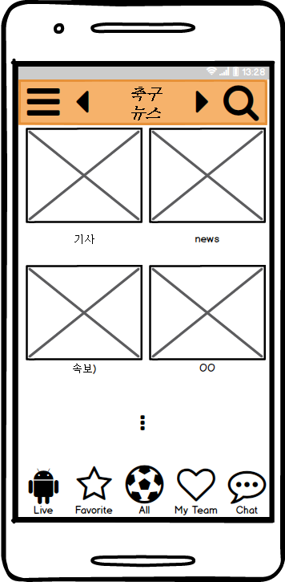
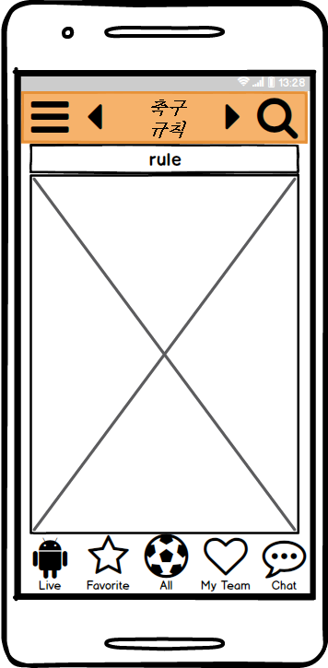
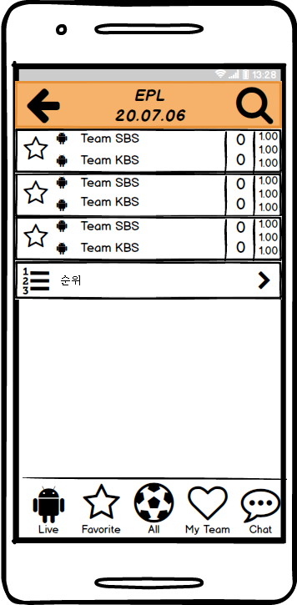
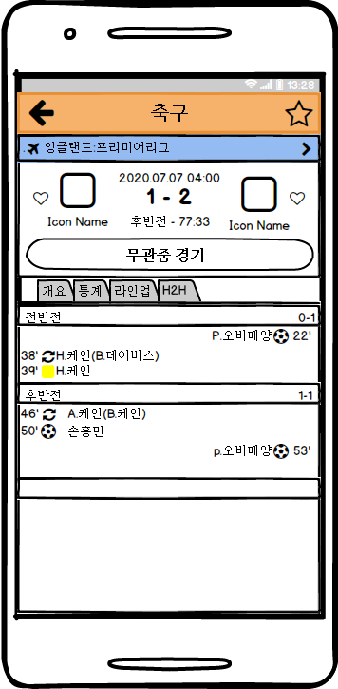
메인화면
화면설명
축구 관련 기사를 가져와서 볼수 있는 화면이다.
화면설명
축구 관련 어플이다 보니 상세한 규칙 까지 적어서 필요한 사람은 볼 수 있게 하는 화면이다.
화면설명
리그를 눌렀을때 몇일에 무슨 경기가 있는지 볼수 있는 화면이다.
화면설명
서로 맞붙는 팀들의 정보를 알거나 경기 중일때는 누가 골을 넣고 교체되고 퇴장, 경고를 받았는지 알수 있는 화면이다.

Slide 7
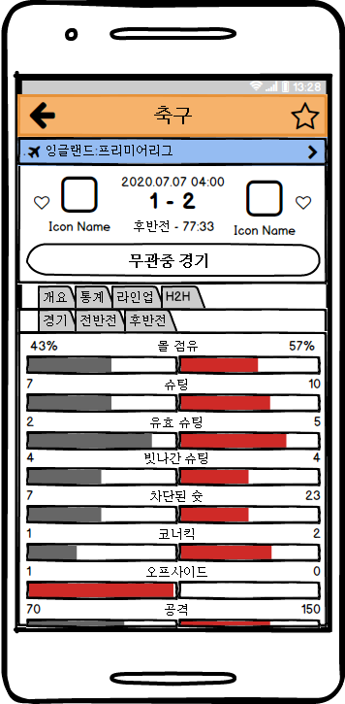
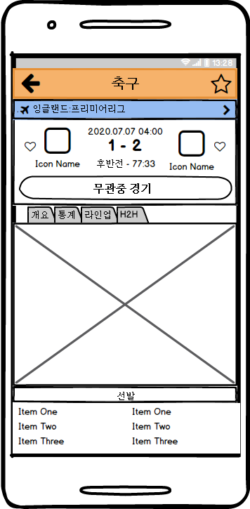
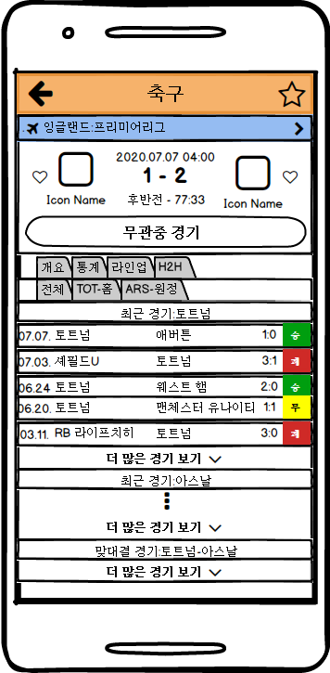
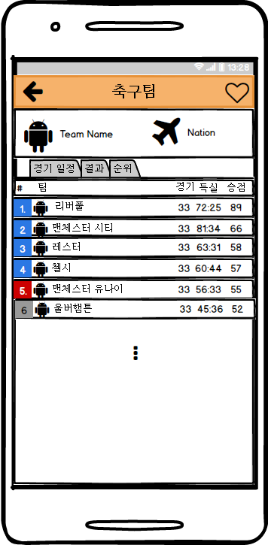
메인화면
화면설명
현재 경기 중이거나 종료된 경기의 통계를 확인 할 수 있는 화면이다.
화면설명
등록된 라인업을 확인 할 수 있는 화면이다.
화면설명
서로 맞붙는 팀들 최근 경기와 맞대결 전적을 확인할 수 있는 화면이다.
화면설명
팀을 눌렀을때 보여지는 화면이다. 순위, 결과, 일정 을 확인 할수 있다.

Slide 8
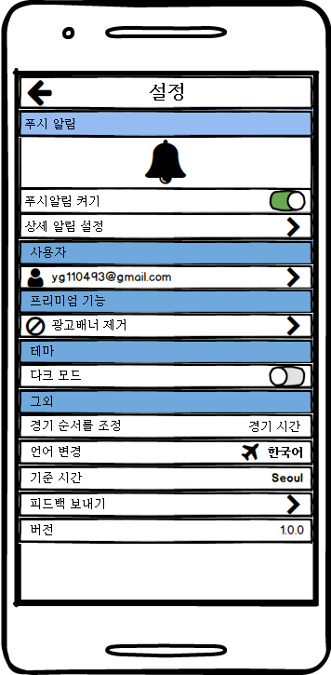
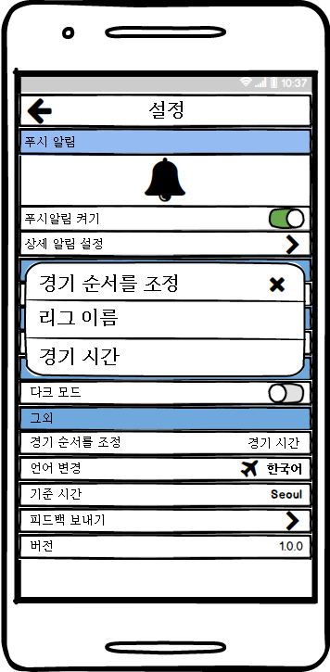
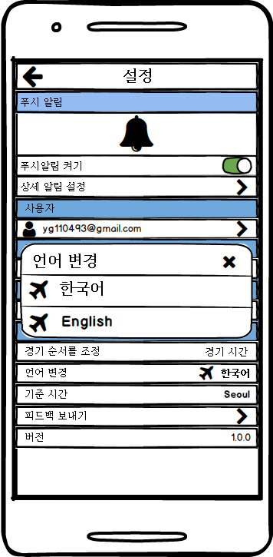
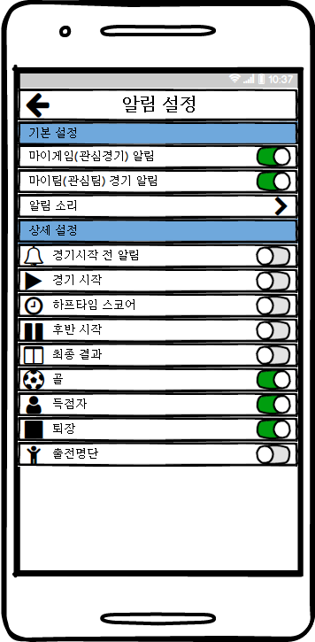
설정화면
화면설명
사용자의 편의에 맞게 설정할 수 있는 화면이다.
화면설명
모든 경기를 나열할 순서를 조정 가능한 화면이다.
화면설명
어플의 언어를 선택할 수 있는 화면이다.
화면설명
알림에 대한 설정을 하는 화면이다.

